Slide 1
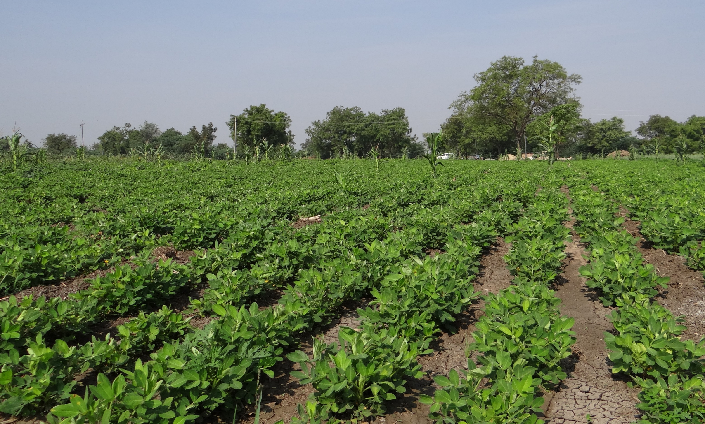

Slide 2
DJAFEËTOUL saxna, Diarna

Slide 3
Initiateurs du projet
AWA NDIAYE
RAWANE DIOUF
ADJI DIOR GUEYE
ADJA SUZANNE LY
NANA YAGUE DIAME
DIOULDE AMINATA DATH
NDEYE ASTOU DIAGOURAGA
CHEIKH AHMED TIDIANE DIENG
FATOU MYRIEME BAYE MOMAR DABO

Slide 4
Plan
I. Présentation du projet
Présentation de la plateforme
II. Différents axes du projet
Technicité
Le marketing
La finance
Les perspectives
Limites du projet

Slide 5
Présentation du projet
Le secteur agricole est un pilier de l’économie sénégalaise car elle est pratiquée par une bonne partie de sa population. Cependant, ses acteurs rencontrent d’énormes problèmes à faire écouler leurs produits après récoltes. C’est dans ce sens qu’on a mis en place ce projet numérique et social intitulé «DJAFEËTOUL».
« DJAFEËTOUL » signifie en wolof « CE N’EST PLUS DIFFICILE ». Ce dernier a été choisi comme nom de projet pour montrer la facilité par laquelle on opérera pour mettre facilement en relation le producteur et l’acheteur.

Slide 6
Cette plateforme dispose de deux entrées:
Une pour le producteur pour qui l’accès au site sera gratuit. Il y exposera sa marchandise tout en fixant son prix et ses coordonnées. Ces derniers ne seront accessibles qu’aux administrateurs du site.
L’autre entrée est destinée à l’acheteur ,après s’être enregistré, pour pouvoir choisir un produit en fonction du prix de l’unité, il aura accès au coordonnées de l’agriculteur qu’après avoir versé la commission de la plateforme estimée à 8% du montant total.
Cette commission ira directement au compte alloué à « DJAFEËTOUL ».
La plateforme sera accessible à tout le monde dans le territoire national juste avec une petite connexion internet.

Slide 7
Présentation de la plateforme

Slide 8
Différents axes du projet
Notre projet sera détaillé sur trois axes principaux:
La technicité
Elle permet d’appuyer sur les spécificités techniques du projet notamment sa réalisation et sa conception.
De ce fait notre dynamique équipe a jugé nécessaire la mise en place d’une plateforme dénommée « DJAFEËTOUL » . Celle-ci a été réalisée grâce a des langages de programmations plus particulièrement html ,css et javascript.
Notre équipe technique sera prête pour recevoir des suggestions pour la bonne présentation de la plateforme et cette dernière subira des améliorations et mises à jour au fil du temps.

Slide 9
Le marketing
Pour l’aspect marketing, nous allons plus nous baser sur la sensibilisation de la population. En effet, nous allons repartir la population en trois groupes: le groupe des producteurs, le groupe des acheteurs et le dernier groupe pour ceux qui sont proches des acteurs de l’échange afin de pouvoir les informer. La communication mutuelle de ses groupes leur permettra d’être conscients de la facilité que leur offre la plateforme pour leurs achats et ventes.
Pour cela nous organiserons des campagnes de sensibilisation pour les agriculteurs dans les zones les plus reculées du pays où ils sont le plus concentrés comme à Linguère, Casamance, Podor, Nianda, Richard Toll, Dagana… tout en visant les centres d’intérêt de Dakar même s’ils y sont moins présents comme Tiouawane Peulh, keur Massar…

Slide 10
Mais aussi, on peut se rapprocher des forums agricoles comme la FIARA ou les salons d’agriculture. Même si pour une meilleure connaissance de la plateforme on peut toujours la présenter aux entreprises agro-alimentaires comme la SUNEOR, CSS, KIRENE (Présséa), PATISEN…
Cette sensibilisation doit être multiforme. C’est-à-dire que nous devons informer la population par le biais de plusieurs vecteurs de transmissions à savoir l’internet, les flyers et d’autres qui ne laisseront aucune personne indifférente au projet.
Sur les réseaux sociaux (internet), nous créerons des pages (twitter, instagram,…) afin de gagner l’attention de la population plus particulièrement des jeunes et jouerons aussi de nos connaissances pour aller dans les télévisions.

Slide 11
La finance
Elle sera constituée de trois (3) parties qui sont les estimations avant puis après la mise en place du projet et ensuite l’évolution des chiffres d’affaire au fil des années.
Estimations avant la mise en place du projet
Evaluation des besoins
Technique
L’équipe aura besoin d’un d’hébergeur pour la disponibilité du site sur l’internet. Ceci nécessitera une somme de 20000f/mois.
Marketing
La confection des flyers, des affiches, les annonces à la radio nécessiteront une somme d’environ 600 000 frs. Ensuite pour la campagne de sensibilisation dans la sous-région avec les frais de transports , d’herbergement… on aura besion d’environ 2.500.000f.
Le montant global en fonction des imprévus pour lancer le projet s’élève alors à 2.600.00 frs.

Slide 13
Collecte de fonds
Le projet peut être financé grâce à un partenariat avec certaines entreprises nationales comme la SENELEC , ORANGE … ou des entreprises agro-alimentaires SUNEOR ou CSS. Dans ce cas on peut espérer une participation de plus de 1.500.000 frs.
On peut demander un financement à la DER ou au Ministère de l’agriculture ou des dons de certaines bonnes volontés. L’ ensemble de ces aides extérieures nous rapporteront environ 1.000.000 frs.
Il adviendra alors pour chaque membre d’avancer une somme 60.000 frs soit un total de 540 000 frs.
Soit une collecte totale de 3.100.000 frs.

Slide 14
Estimations des revenus
Le tarif sera le même pour tous les produits et les revenus des commissions seront stockés dans le compte de « DJAFEËTOUL ».
Les bénéfices varient selon le montant de l’acheteur.
Et les publicités que le site véhicule génèreront aussi des revenus.
En somme sur une approximation de 3 mois avec environ 30 clients pour chacun un montants fixés à 200 000 frs on fera un bénéfice d’environ 300.000 frs. De ce fait en 2ans on peut s’attendre à un retour d’investissement.

Slide 15
Les perspectives
Notre équipe pense à développer ce projet après les 2 premières années:
En essayant d’expandre la plateforme vers l’exterieur avec l’exportation des produits locaux.
En mettant en place un programme dénommé «DJAYE LA INDIL LA» . Ce programme consiste à créer une ligne de transport pour livrer directement après vente la marchandise à l’acheteur .
En augmentant nos offres pour inclure les produits des éleveurs comme le lait, le bétail…
Recruter des salariés et mettre en place une agence.

Slide 16
Les limites du projet
Il faut noter que certains produits ne sont pas toujours accessibles dans le marché, ils ne viennent que par saisons. C’est le cas de l’arachide, il est très difficile d’en avoir à une certaine période de l’année, ce qui le rend très couteux et difficile à revendre.
Pour cela nous proposons au producteur d’exposer sur le site son produit et son prix ensuite l’acheteur intéressé le contactera pour qu’ils puissent établir un marché en octroyant à l’agriculteur 25% de la somme convenue et le reste lui sera rendu après récolte et livraison du produit.
Pour les cultivateurs qui sont dans les zones éloignées, nos coordonnées sont à leur disposition , de ce fait après récolte ils vont nous contacter pour qu’on puisse venir les enregistrer sur le site en contre partie d’une petite commission de 5% du prix de vente.

Slide 17
L’analphabétisation de certains agriculteurs peut poser un frein au bon déroulement du projet, de ce fait on peut corriger cela avec l’organisation régulière de campagne de sensibilisation et les postes radios .
Et si malencontreusement si un de nos utilisateurs devient victime d’une quelconque escroquerie, « DJAFEËTOUL » se porte garant à le mettre en contact avec les autorités en leur fournissant les informations qu’il aura en sa possession. Au delà de ça le site dégage toute forme de responsabilité.

Slide 18
DJAFEËTOUL
Saxna, Diarna
FIN DU PROJET
MERCI!!!

